Slide 1
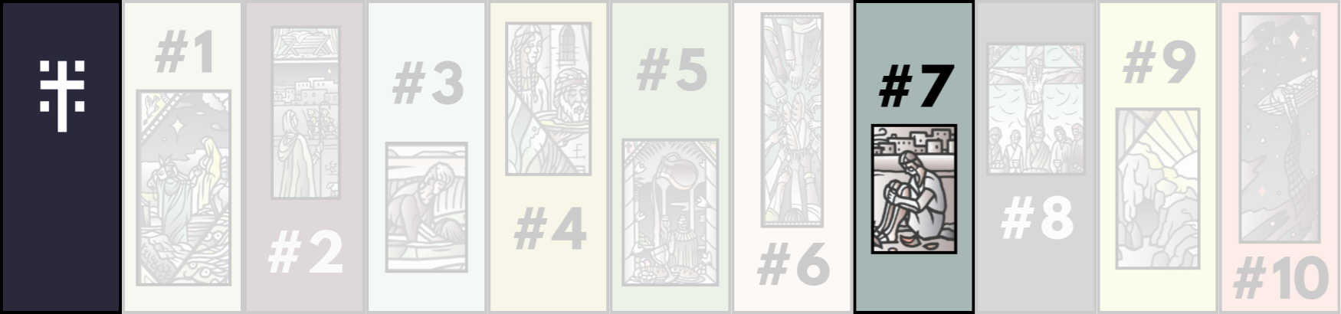

SVAK OG STERK
Konfirmantbibelen

Slide 2
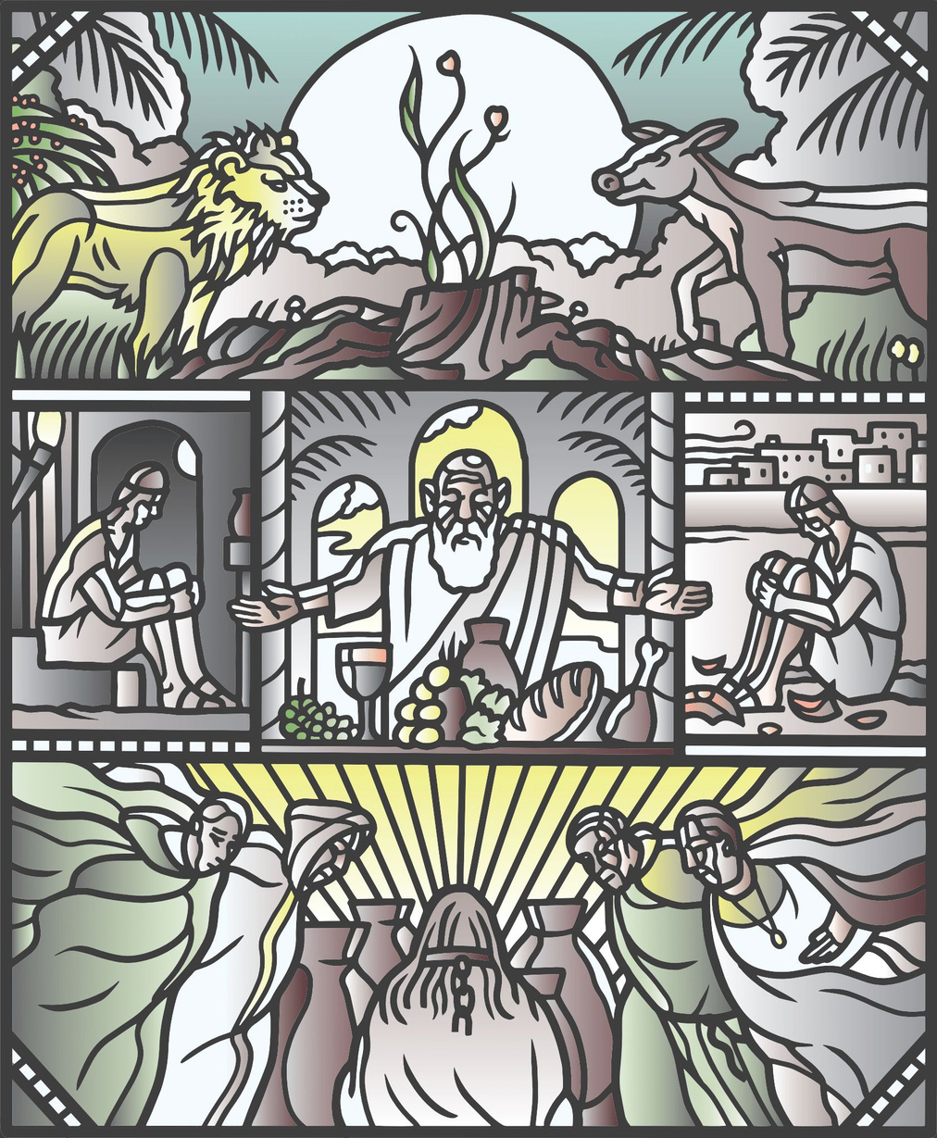
ILLUSTRASJON:
BØRGE BREDENBEKK

Slide 4
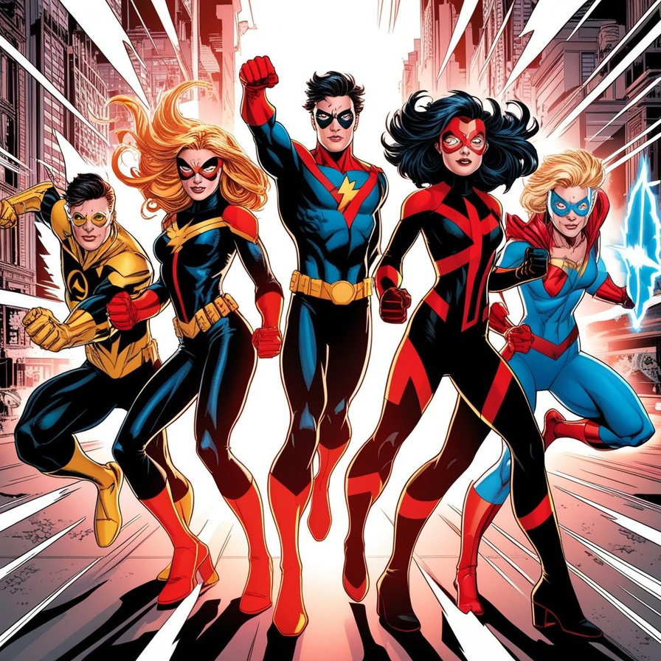

Slide 5

DILEMMAER
1. STINE

Slide 6

DILEMMAER
1. STINE
2. SIMON

Slide 7

DILEMMAER
1. STINE
2. SIMON
3. SARAH

Slide 8


Slide 9

NÅR “GODT NOK”
IKKE ER GODT NOK

Slide 10
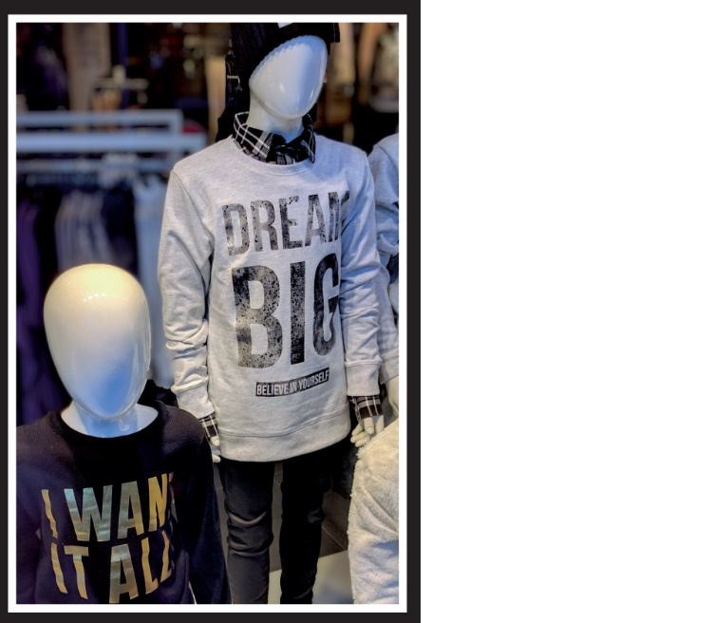
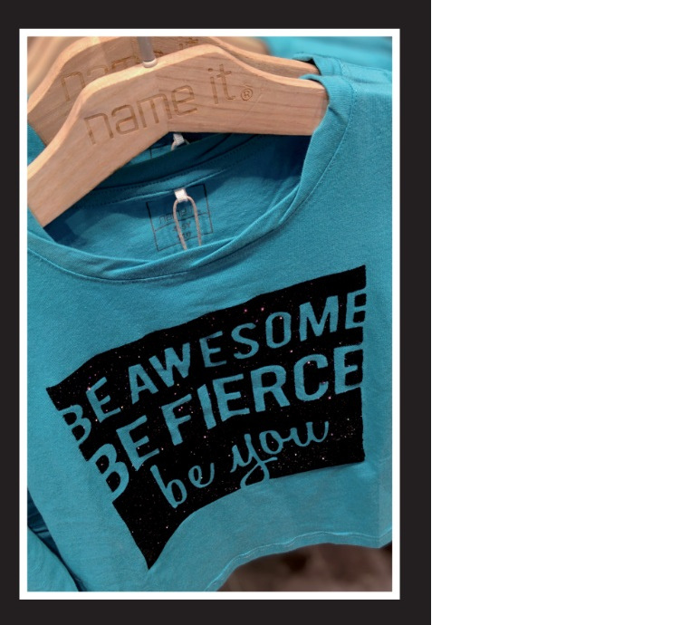
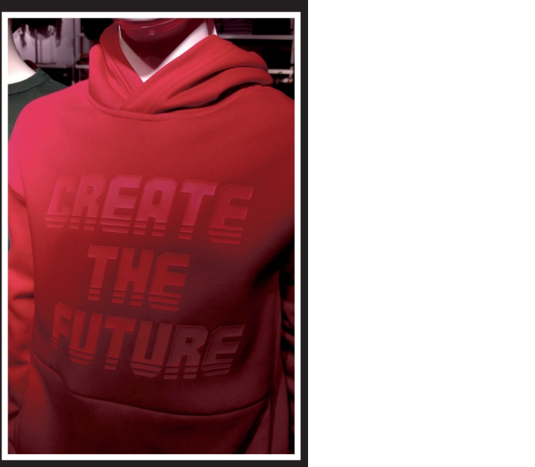

Slide 11
FRIHET ⟶ KRAV
IDEAL⟶ REGLER

Slide 12
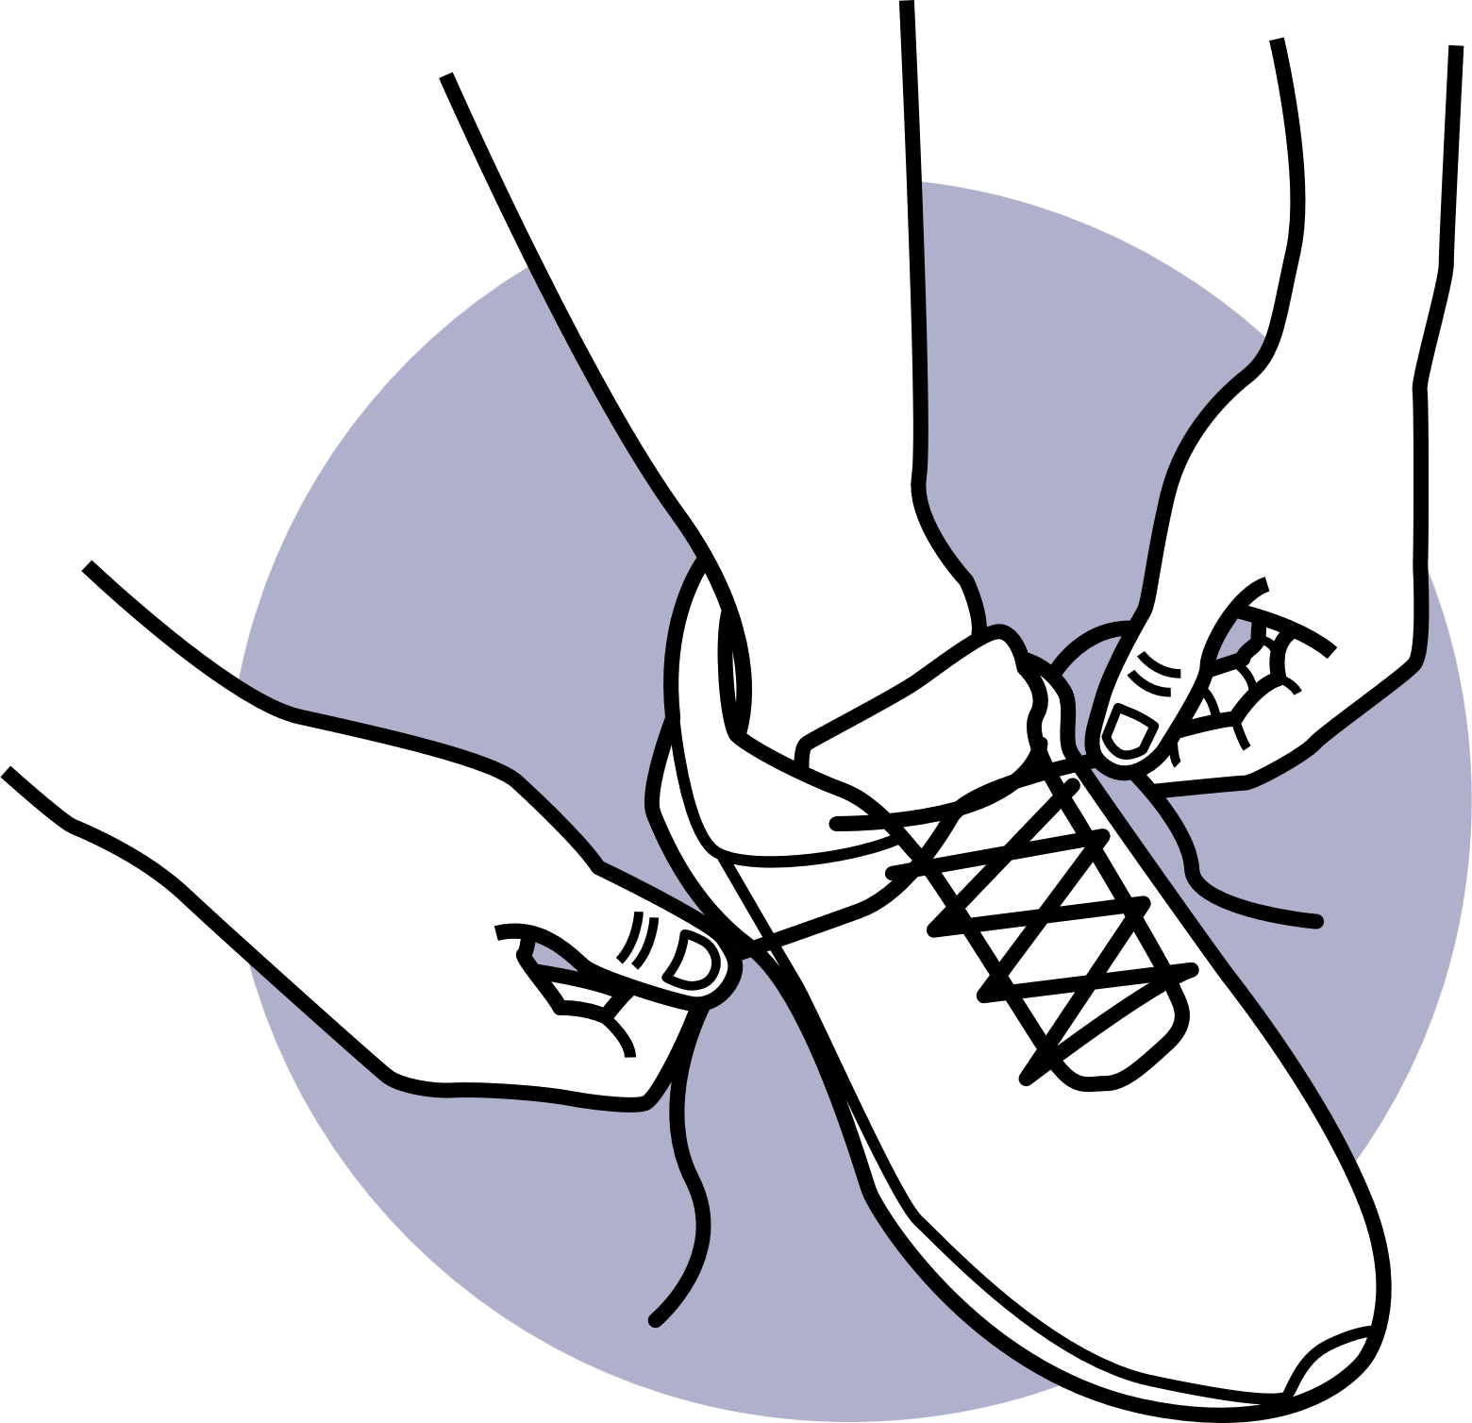

Slide 13
Lukas
kap. 15
vers 11-32

Slide 14

DILEMMA #1
GI ARV ?

Slide 15
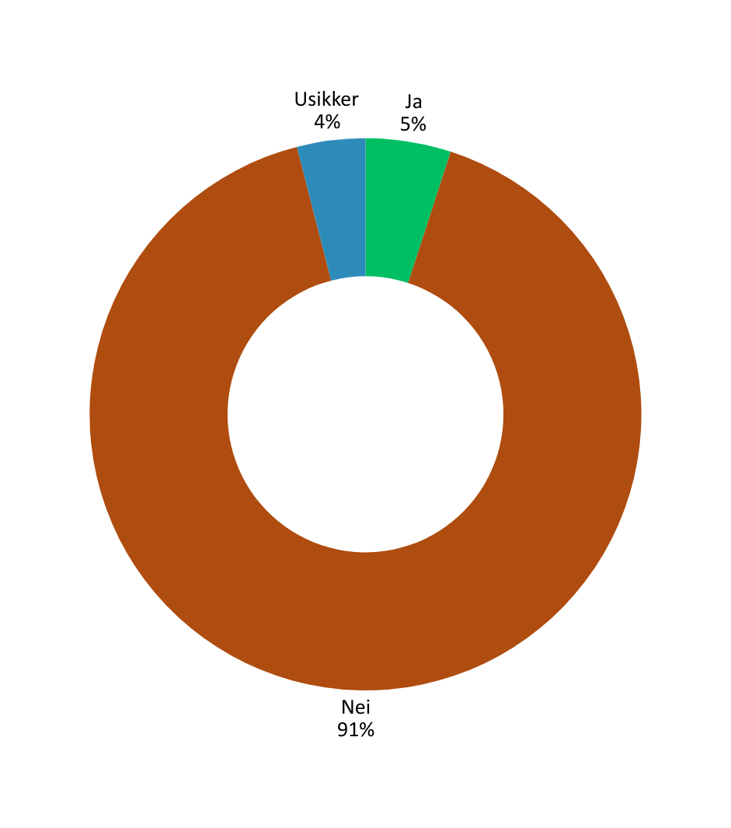


Slide 16
DILEMMA #1
GI ARV ?

Slide 17
DILEMMA #1
GI ARV ?
SLUTT

Slide 18
DILEMMA #1
GI ARV ?
SLUTT

Slide 19
DILEMMA #1
GI ARV ?
FORTSETTELSE FØLGER!
SLUTT

Slide 20
DILEMMA #2
TA IMOT ?
SLUTT

Slide 21
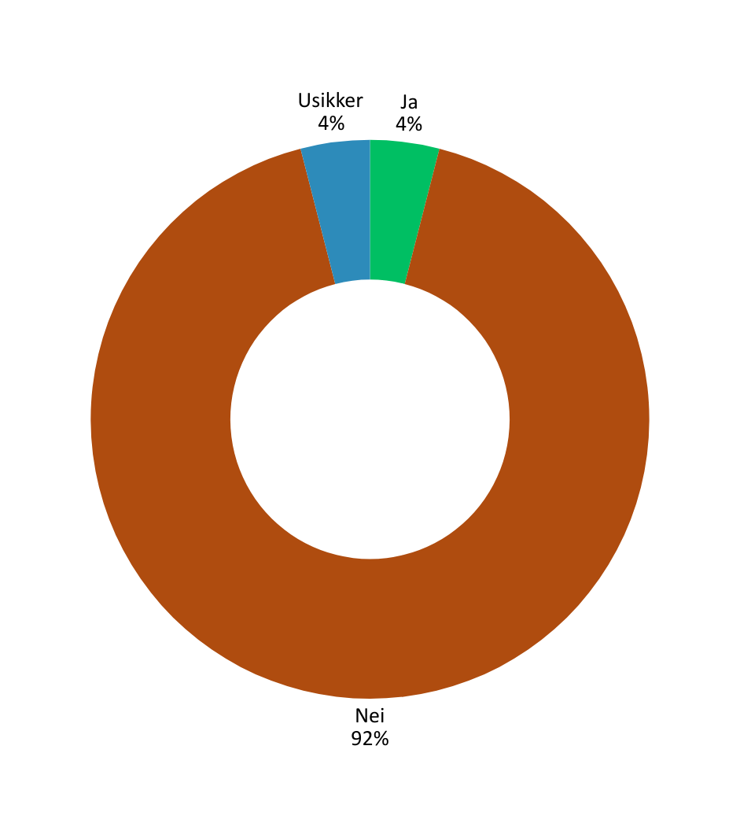

Slide 22
DILEMMA #2
TA IMOT ?
SLUTT

Slide 23
DILEMMA #2
TA IMOT ?
SLUTT
SLUTT

Slide 24
DILEMMA #2
TA IMOT ?
SLUTT
SLUTT

Slide 25
DILEMMA #2
TA IMOT ?
SLUTT
FORTSETTELSE FØLGER!
SLUTT

Slide 26
DILEMMA #3
FEST ?
SLUTT
SLUTT

Slide 28
DILEMMA #3
FEST ?
SLUTT
SLUTT

Slide 29
DILEMMA #3
FEST ?
SLUTT
SLUTT

Slide 30
DILEMMA #3
FEST ?
SLUTT
SLUTT
SLUTT

Slide 31
DILEMMA #3
FEST ?
SLUTT
SLUTT
SLUTT

Slide 32
DILEMMA #3
FEST ?
SLUTT
SLUTT
FORTSETTELSE FØLGER!
SLUTT

Slide 34
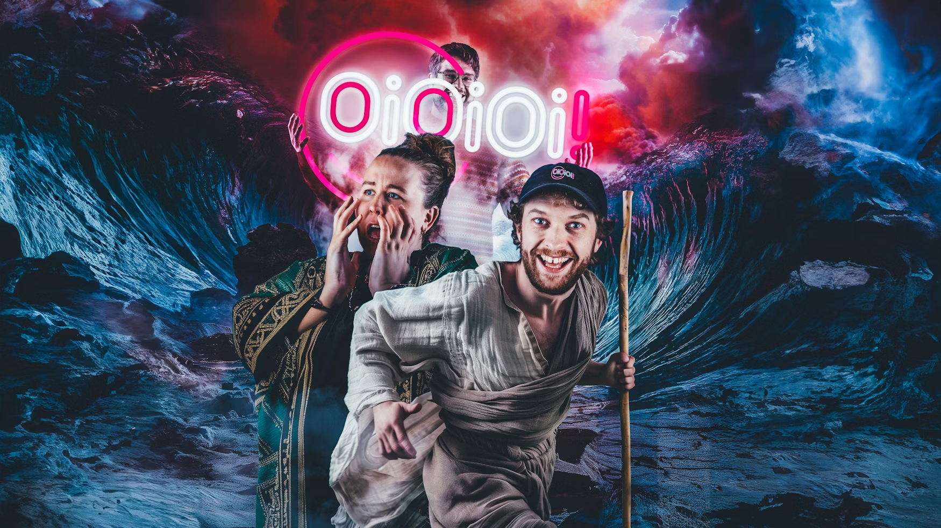

Slide 35
CASTING

Slide 36
OI-EBLIKK

Slide 37
HVOR ER JESUS?

Slide 38
DILEMMAER
1. STINE
2. SIMON
3. SARAH

Slide 40
NÅR “GODT NOK”
IKKE ER GODT NOK

Slide 46


Slide 48


Slide 49


Slide 50
SVAK OG STERK
Konfirmantbibelen

